Slide 1
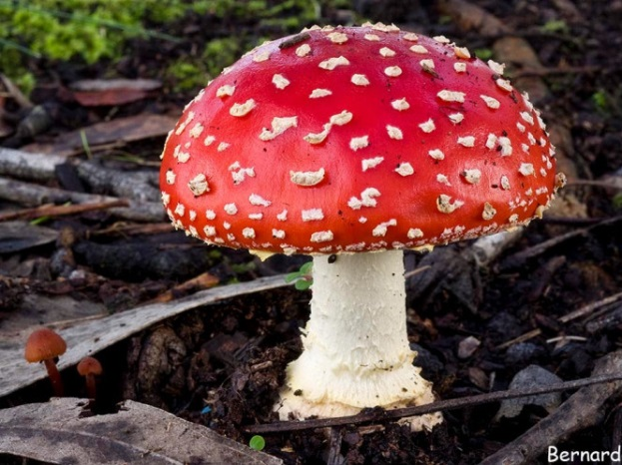
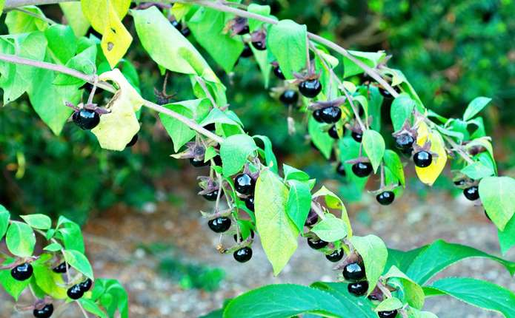
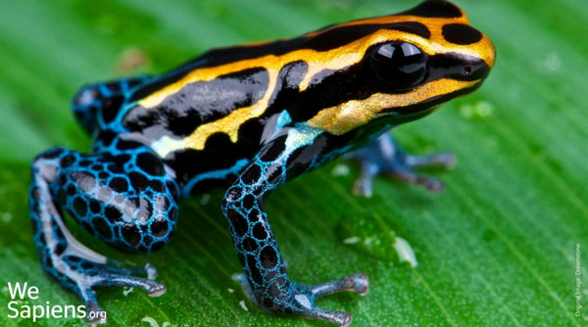
Отруйні гриби, рослини і тварини
Підготувала: Ковальчук Надія

Slide 2
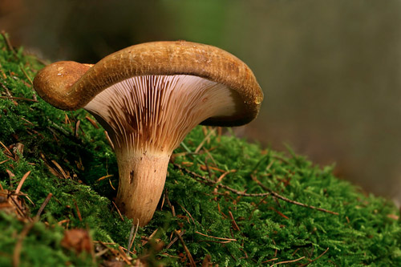
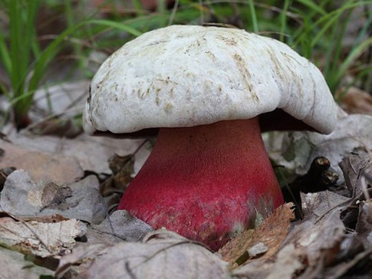
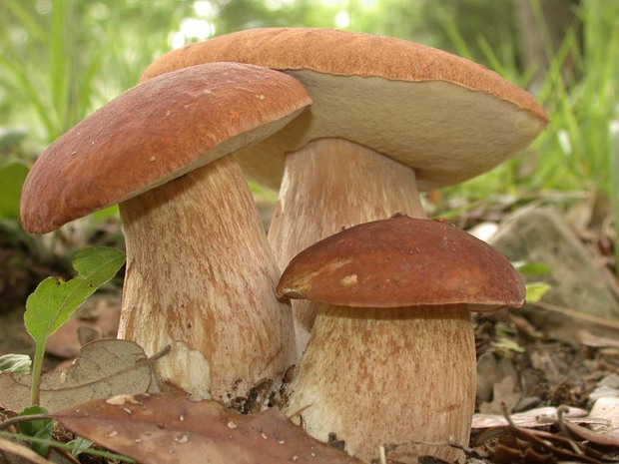
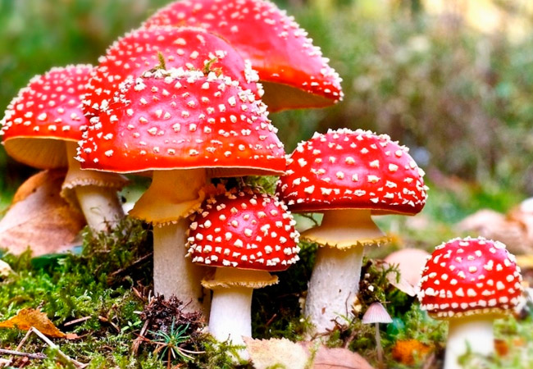
Гриби

Slide 3
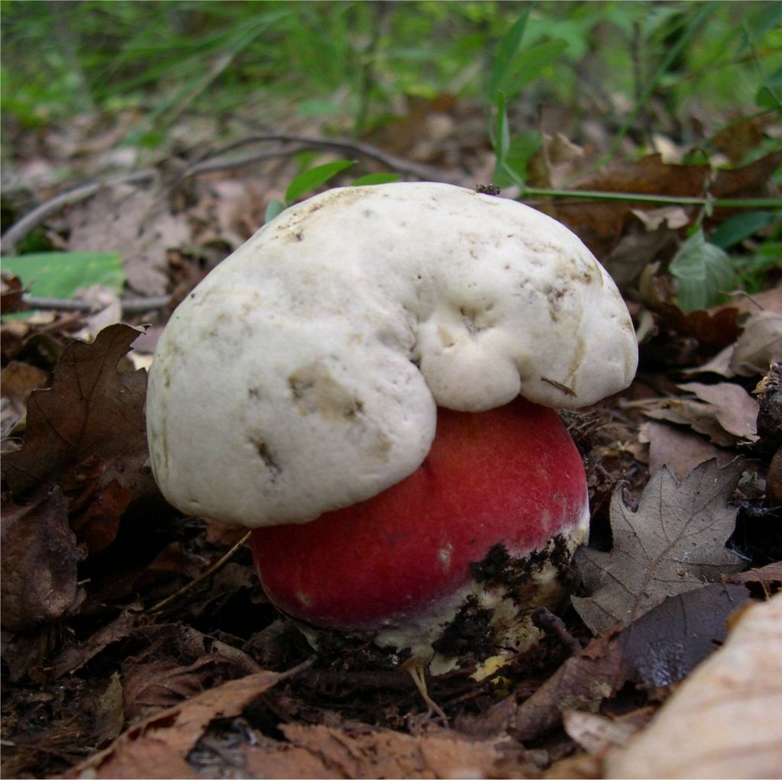
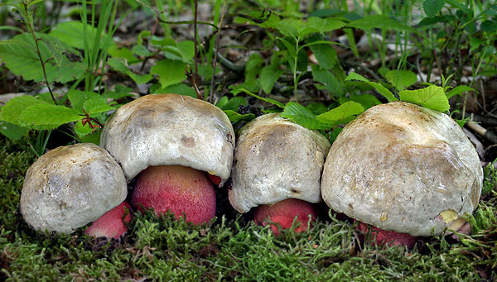
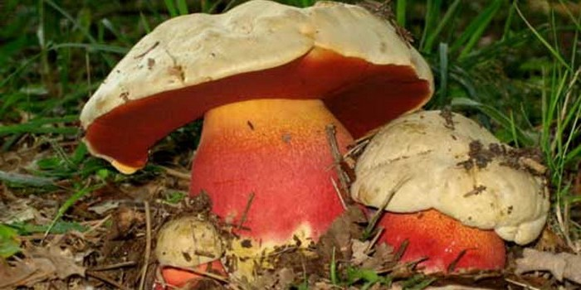
Чортів гриб
Отруйний гриб, до деякої міри подібний до дубовика та синяка зернистого, від якого чітко відрізняється світлою шапкою. Росте у листяних лісах (під дубом, буком, грабом), у червні-вересні. Поширений на Поліссі, у лісостепу.

Slide 4
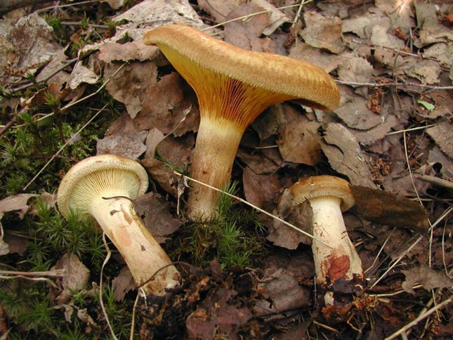
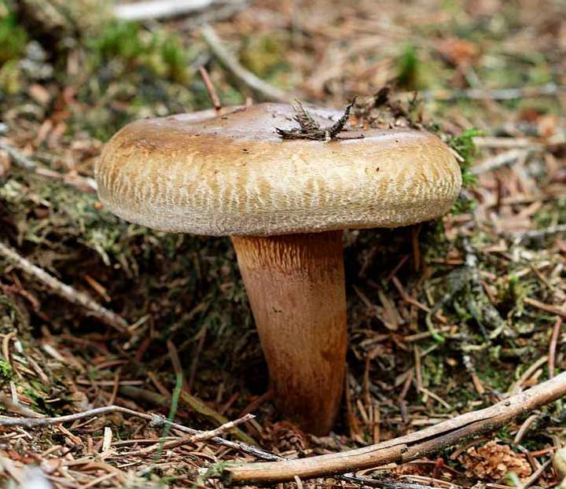
Свинуха тонка
Це не смертельно небезпечний, але все ж шкідливий для здоров'я гриб, який не рекомендується вживати в їжу.
Через нього зменшується кількість червоних кров'яних тілець у крові, згубно впливає на нирки. Як і у випадку з блідою поганкою, симптоми отруєння свинухою тонкою проявляються дуже пізно.

Slide 5
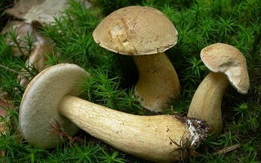
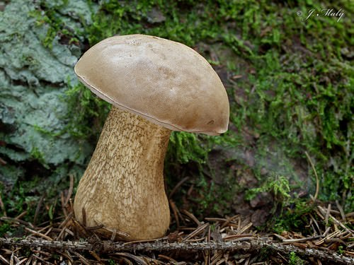
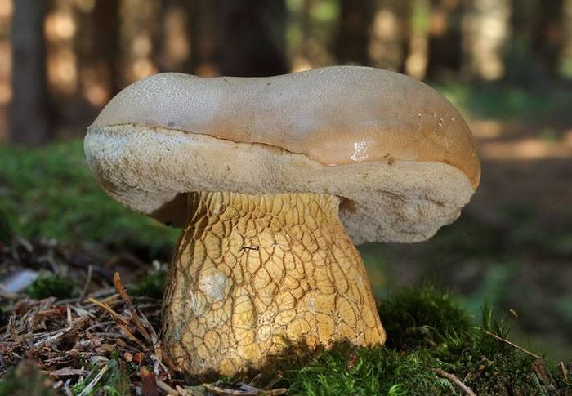
Жовчний гриб
Існує різновид цього гриба з приємною на смак м'якоттю - жовтий жовчний гриб, який росте на лісових галявинах, відрізняється більш світлою шапкою і майже гладкою ніжкою. Жовчний гриб також можна сплутати з підберезником.
Поширений на Поліссі та в лісостепу. Росте у хвойних лісах з червня по листопад.

Slide 6
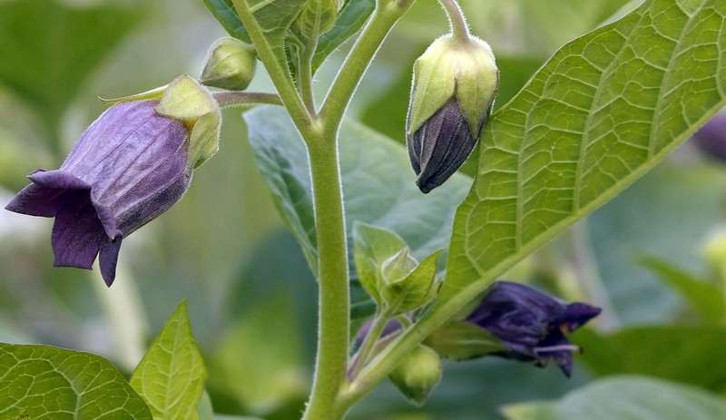
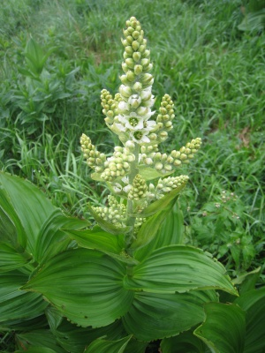
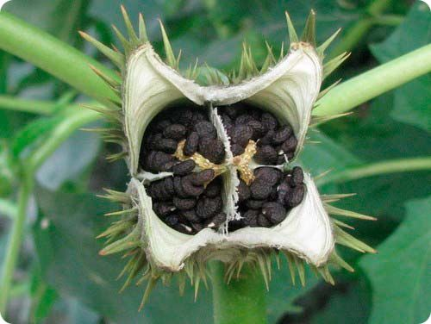
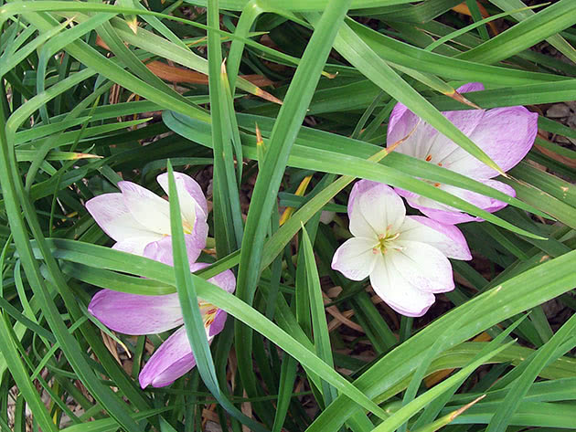
Рослини

Slide 7
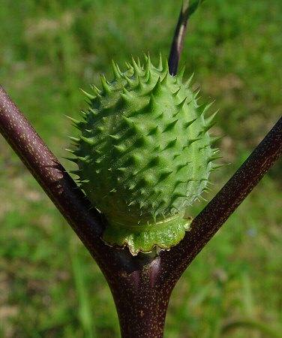
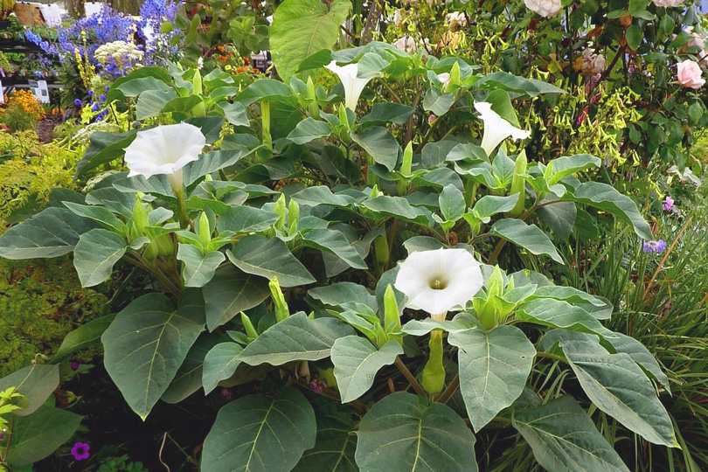
Дурман звичайний
Пагони, листки, плоди і насіння дуже отруйні через наявність в них алкалоїдів – атропіну та ін., хоча їх використовують для виготовлення лікарських препаратів. При самолікуванні чи випадковому вживанні можливе важке отруєння.

Slide 8
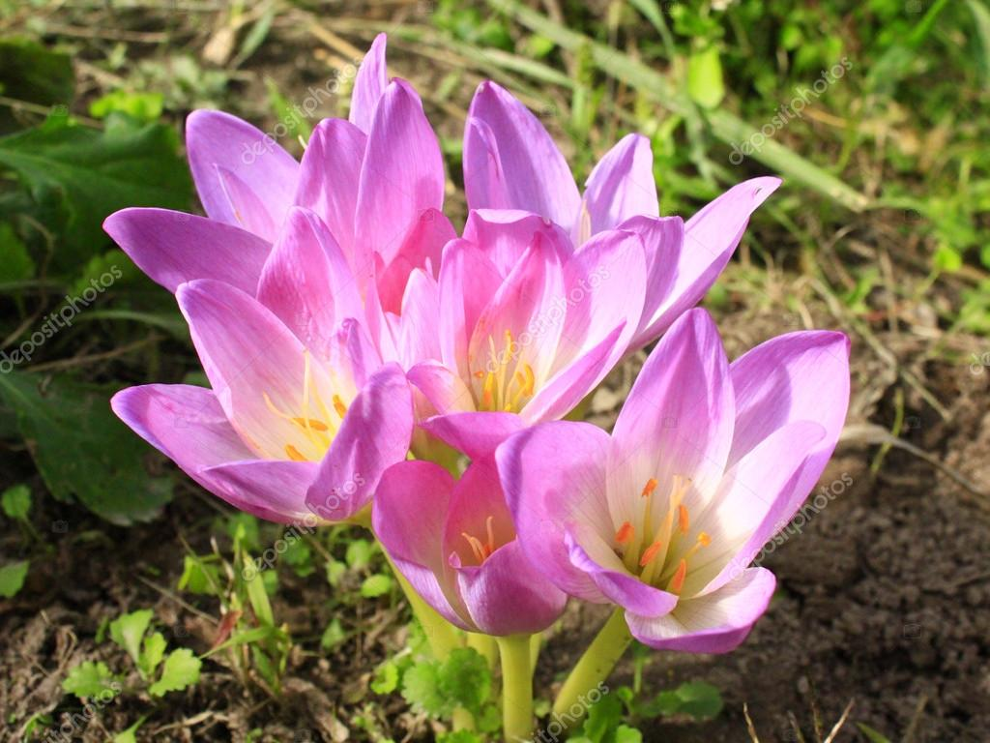
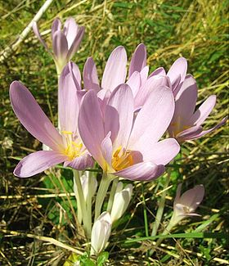
Пізньоцвіт осінній
Містить алкалоїд колхіцин, що є дуже сильною отрутою. Вживання насінин чи самолікування ними призводить до отруєння.

Slide 9
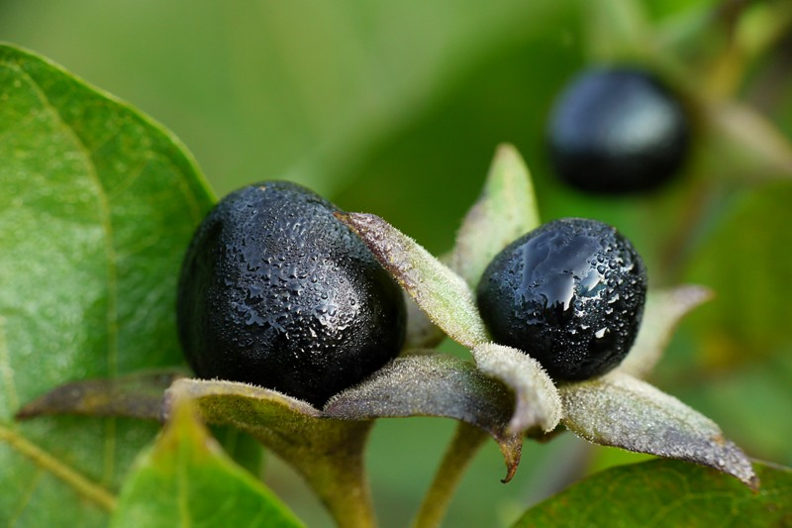
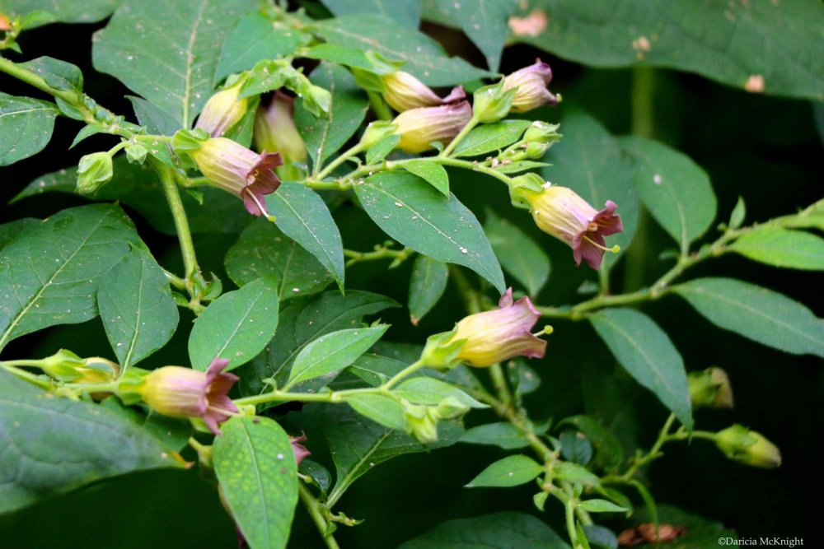
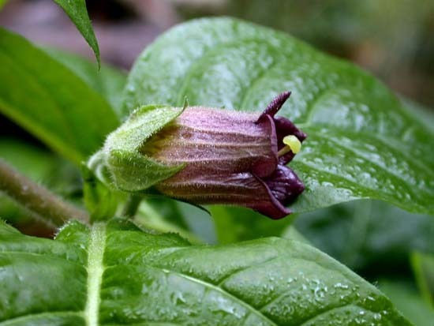
Беладонна звичайна
Містить у значній кількості отруйні алкалоїди, зокрема, атропін. Отруйні речовини із соку плодів беладонни спричиняють важке отруєння при самолікуванні чи їх вживанні.

Slide 10
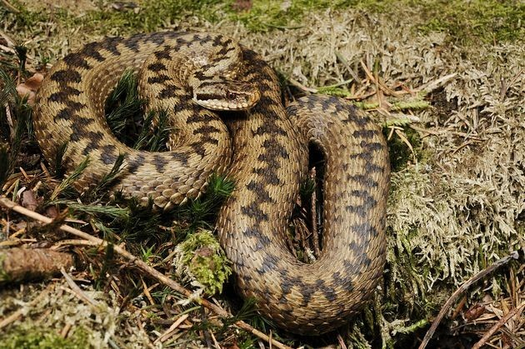
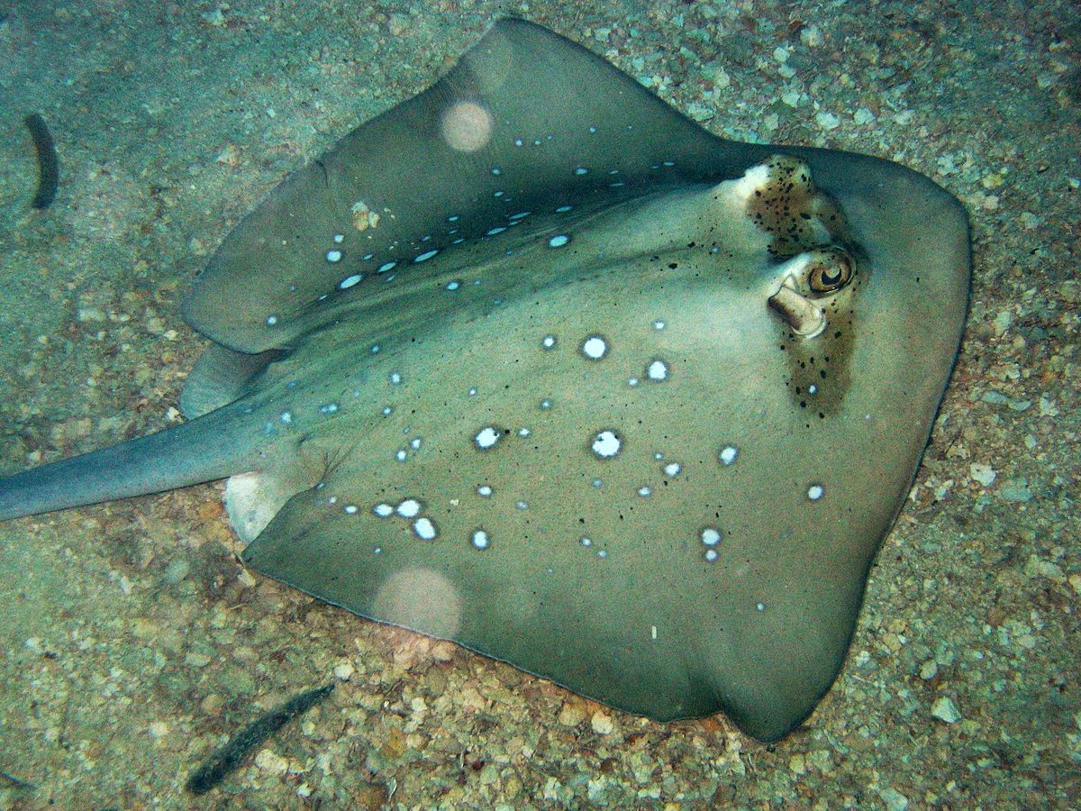
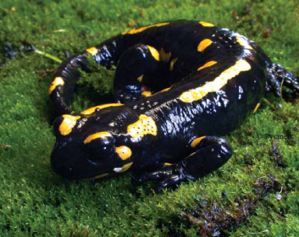
Тварини

Slide 11
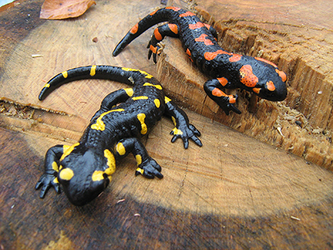
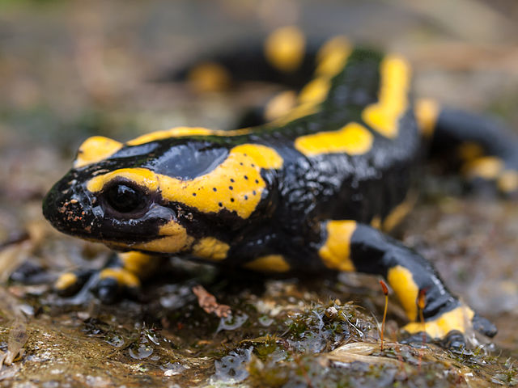
Саламандра плямиста
В Україні зустрічається у листяних, мішаних, рідше хвойних лісах Карпат Закарпатської області, та деяких районах прикарпатських областей. Інколи знаходять окремих представників виду і далі на схід.

Slide 12
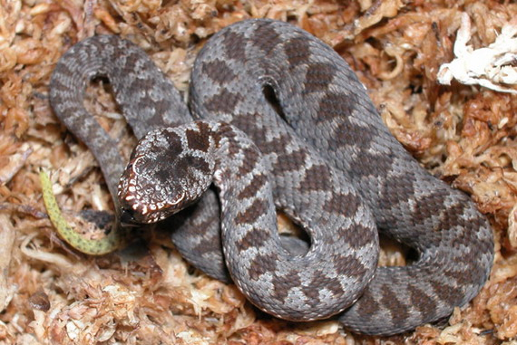
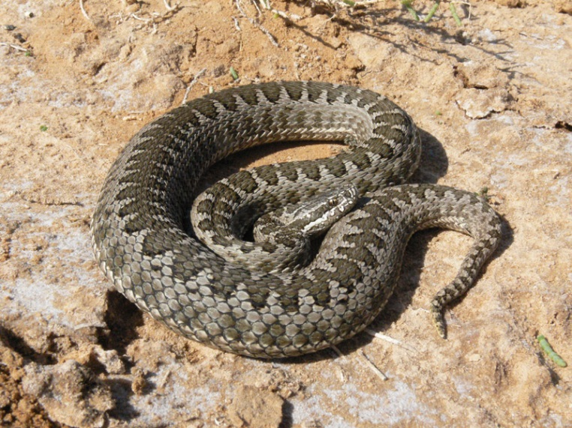
Гадюка Ренарда
Єдина з гадюк України, що має природоохоронний статус і занесена до Червоної книги, як зникаючий вид. . Раніше вважалась східним підвидом Гадюки степової, зараз же виокремлена у самостійний вид, хоча декотрі герпетологи сперечаються про її статус. Живе у полиновому степу, балках з чагарником, лісосмугах.

Slide 13
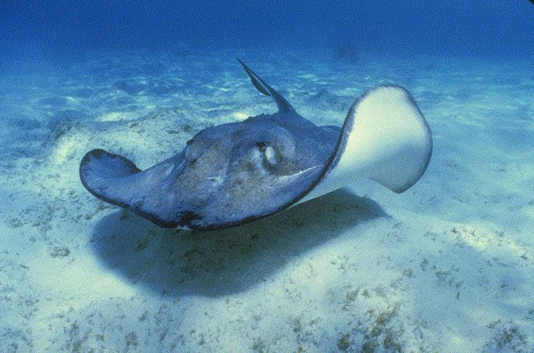
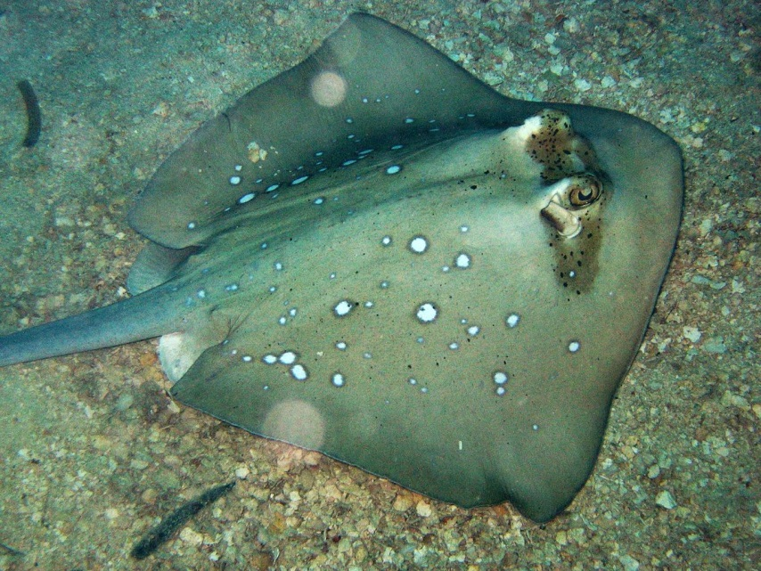
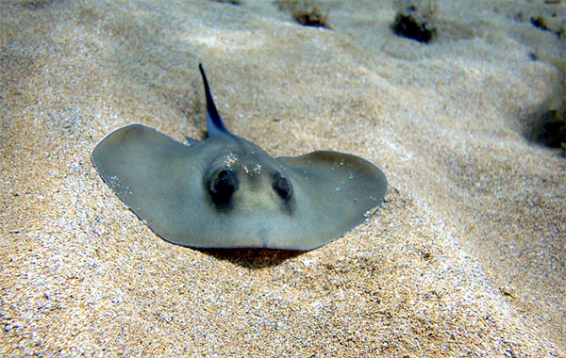
Морський кіт, або Хвостокол звичайний
На хвості є один чи декілька стилетоподібних зазубрених шипів довжиною до 15 см. Отрута впливає на нервову систему. Особливо небезпечні уколи в область тулуба і голови. У постраждалого може спостерігатися зниження кров'яного тиску, прискорення серцебиття, м'язовий параліч, блювота. В особливо важких випадках може настати смерть.

